Slide 1

Báo Cáo Bài Tập Lớn
Học phần “ Xử Lý Ảnh“ Đề tài: Xây dựng chương trình nhận dạng tiền đơn giản
GVHD : TS. Nguyễn Hữu Tuân
Sinh Viên Thực Hiện : Ngô Quốc Khánh - 92950

Slide 2
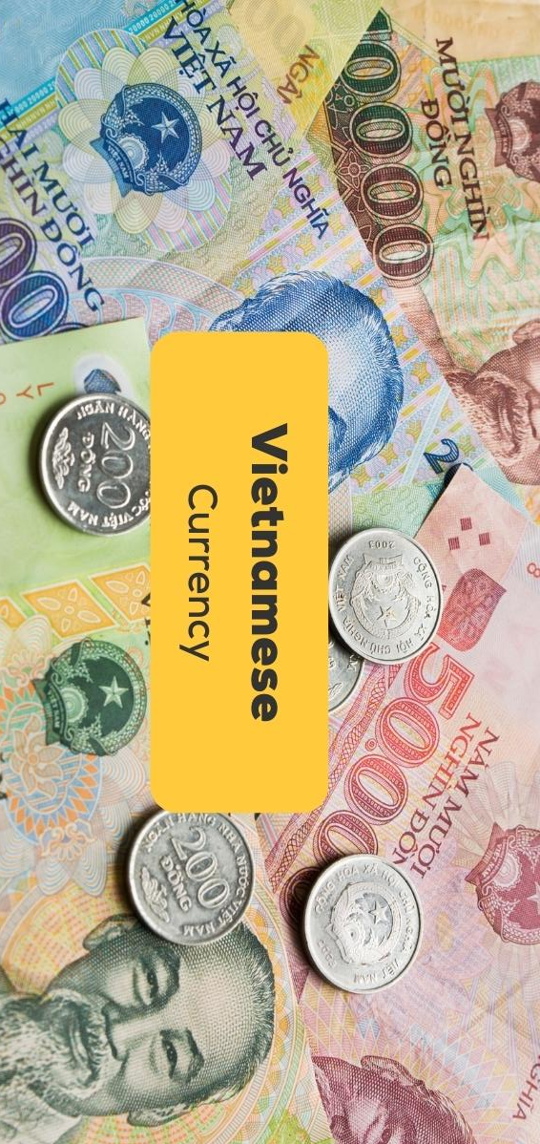
BÁO CÁO BÀI TẬP LỚN
1. Tên đề tài
- Xây dựng chương trình nhận dạng tiền đơn giản
2. Mục đích
- Phát triển một chương trình máy tính có khả năng nhận dạng mệnh giá các tờ tiền của Việt Nam. Chương trình sẽ phân biệt các mệnh giá tiền khác nhau thông qua hình ảnh và camera.
3. Công việc cần thực hiện :
Tìm hiểu về kiến thức , kỹ năng lập trình cần thiết
Thu Nhập Dữ Liệu
Huấn Luyện mô hình
Phát triển giao diện người dùng
Làm báo cáo
4. Yêu cầu
Chuẩn bị các phần mềm và thư viện cần thiết Python , opencv , Tkinter …. V.v
Kỹ năng lập trình và kiến thức về học phần xử lý ảnh
Bộ sưu tập các tờ tiền Việt Nam để làm Dữ Liệu

Slide 3
1
2
Đặt Vấn Đề
Một Số Vấn Đề Cần Lưu Ý
Phần 1 : Giới Thiệu Bài Toán
2 Nội Dung
Notes:
Capusl

Slide 4
1. Đặt Vấn Đề
Chúng ta đang phát triển một chương trình có khả năng nhận dạng tiền tệ từ hình ảnh và video thu thập qua camera. Chương trình này sau có thể phát triển thành các phần mềm trong việc thanh toán và quản lý .Ứng dụng này hướng đến việc đếm tiền tự động và cải thiện quản lý tài chính, bằng cách xác định tự động mệnh giá tiền khi thanh toán tại quầy. Điều này không chỉ cải thiện hiệu quả trong quản lý tài chính mà còn giúp tăng cường tính tự động và chính xác của các giao dịch.
Chương trình này sử dụng mô hình YOLOv8 để đảm bảo độ chính xác cao trong nhận dạng các loại tiền khác nhau. Quá trình phát triển bao gồm chuẩn bị dữ liệu kỹ lưỡng, huấn luyện mô hình, và tinh chỉnh kỹ thuật để tối ưu hóa hiệu suất, đảm bảo tính ứng dụng cao trong môi trường thực tế.

Slide 5
2
Một Số Vấn Đề Cần Lưu Ý
Phần 1 : Giới Thiệu Bài Toán
2 Nội Dung
Notes:
Capusl

Slide 6
2. Một số vấn đề cần lưu ý
Độ Chính Xác
Cần có dữ liệu huấn luyện đa dạng và đầy đủ, bao gồm các mệnh giá khác nhau, mẫu tiền từ nhiều góc độ và trong điều kiện ánh sáng khác nhau.
Đa Dạng Về Mệnh Giá và Loại Tiền
Thu thập và huấn luyện dữ liệu từ nhiều nguồn khác nhau để đảm bảo tính đa dạng.
Độ Tin Cậy
Thời Gian Thực Hiện
Tối ưu hóa mô hình và thuật toán để giảm độ trễ và tăng tốc độ xử lý
Sử dụng các kỹ thuật tinh chỉnh và điều chỉnh mô hình để cải thiện độ tin cậy của các dự đoán.

Slide 7
1
2
3
Ngôn Ngữ Lập Trình Python
Các Thư Viện Cần Thiết
Mô Hình
YOLOv8
Chương 2 : Cơ sở Lý Thuyết
3 nội dung
Notes:
Capusl

Slide 8

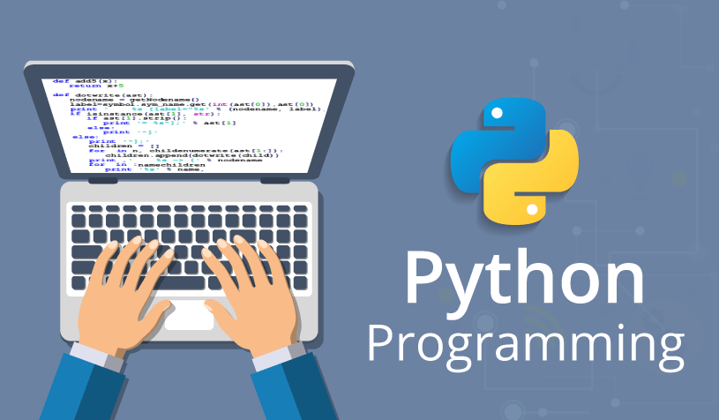
Python
Người phát minh: Guido van Rossum
Năm ra đời: 1991
Giới thiệu: Python là một ngôn ngữ lập trình cao cấp, dễ đọc và dễ học. Nó hỗ trợ lập trình hướng đối tượng, lập trình hàm, và lập trình mệnh lệnh, với cú pháp rõ ràng và dễ hiểu.
Đặc điểm nổi bật:Dễ học,Đa nền tảng,Thư viện phong phú, Cộng đồng lớn mạnh.
Ứng dụng phổ biến:
Phát triển web,Khoa học dữ liệu và AI,Tự động hóa,Phát triển ứng dụng.

Slide 9
2
3
Các Thư Viện Cần Thiết
Mô Hình
YOLOv8
Chương 2 : Cơ sở Lý Thuyết
3 nội dung
Notes:
Capusl

Slide 10





Các Thư Viện Cần Sử Dụng
5 Thư Viện
.
Tkinter
Tạo giao diện người dùng (GUI) để người dùng tương tác với ứng dụng
Pillow
Xử lý và hiển thị hình ảnh trong giao diện Tkinter.
Xử lý hình ảnh và video, hỗ trợ nhận dạng tiền từ camera.
OpenCV
Xử lý hình ảnh và video, hỗ trợ nhận dạng tiền từ camera.
OpenCV
Pytorch
Cung cấp nền tảng cho mô hình YOLOv8, hỗ trợ việc huấn luyện và triển khai mô hình học sâu.
Ultralytics
Thư viện chứa mô hình YOLOv8, giúp thực hiện nhận dạng đối tượng trong hình ảnh và video.

Slide 11
3
Mô Hình
YOLOv8
Chương 2 : Cơ sở Lý Thuyết
3 nội dung
Notes:
Capusl

Slide 12


2. Mô Hình YOLOv8
YOLOv8 là một trong số phiên bản mới nhất của mô hình YOLO, được ra đời vào năm 2023 để mang đến hiệu suất cao hơn, dễ sử dụng hơn và độ chính xác cao hơn trong việc phát hiện đối tượng, với nhiều cải tiến về kiến trúc mạng và thuật toán huấn luyện.
nổi bật với tốc độ và độ chính xác cao, phù hợp cho nhiều ứng dụng nhận dạng đối tượng thời gian thực.
Phân loại YOLOv8
YOLOv8n (Nano),YOLOv8s (Small),YOLOv8m (Medium),YOLOv8l (Large),YOLOv8x (Extra Large) .
Ưu điểm:
Tốc độ cao,Độ chính xác cao,Dễ triển khai,Nhận dạng đa đối tượng,Cộng đồng hỗ trợ mạnh mẽ.
Nhược điểm:
Yêu cầu tài nguyên cao,Phức tạp trong tùy chỉnh,Hiệu suất trên đối tượng nhỏ,Yêu cầu dữ liệu huấn luyện lớn.
Cách sử dụng YOLOv8: Sử dụng thư viện Ultralytics
Lý do nên chọn YOLOv8
Tốc độ cao,Độ chính xác cao,Dễ triển khai,Nhận dạng đa đối tượng,Tiết kiệm tài nguyên, Hỗ trợ mạnh mẽ.
Ứng dụng YOLOv8 trong nhận dạng tiền tệ : Hiệu suất vượt trội,Giảm gian lận,Tăng cường tự động hóa.

Slide 13
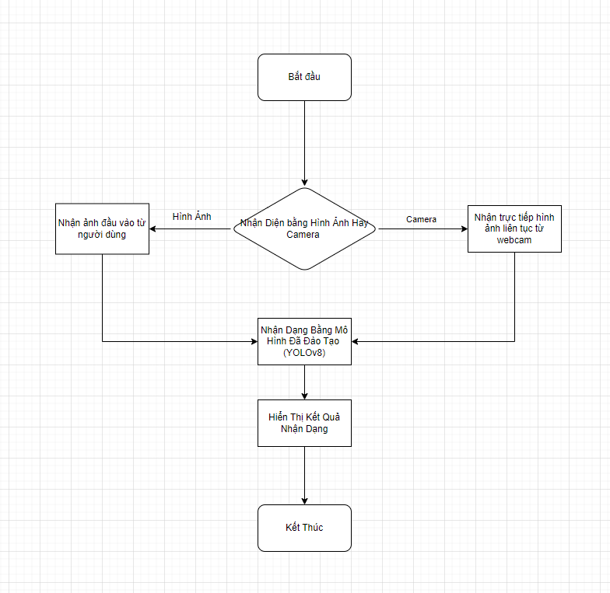
Sơ Đồ Hệ Thống Chương Trình
1. Bắt đầu
Khởi động chương trình.
2. nhận dạng bằng Hình ảnh hay Camera
Hình Ảnh: Nhận ảnh đầu vào từ người dùng.
Camera: Nhận trực tiếp hình ảnh liên tục từ webcam.
3. Nhận Dạng bằng Mô Hình Đã Đào Tạo (YOLOv8)
Sử dụng mô hình YOLOv8 để nhận dạng các mệnh giá tiền tệ.
4. Hiển Thị Kết Quả Nhận Dạng
Hiển thị kết quả nhận dạng lên giao diện người dùng, bao gồm mệnh giá tiền tệ và độ tin cậy.
5. Kết Thúc
Hoàn thành quá trình nhận dạng và hiển thị kết quả.

Slide 14

Nhận Dạng Tiền
Quy trình 5 bước
1
Thu Nhập Dữ Liệu

Slide 15


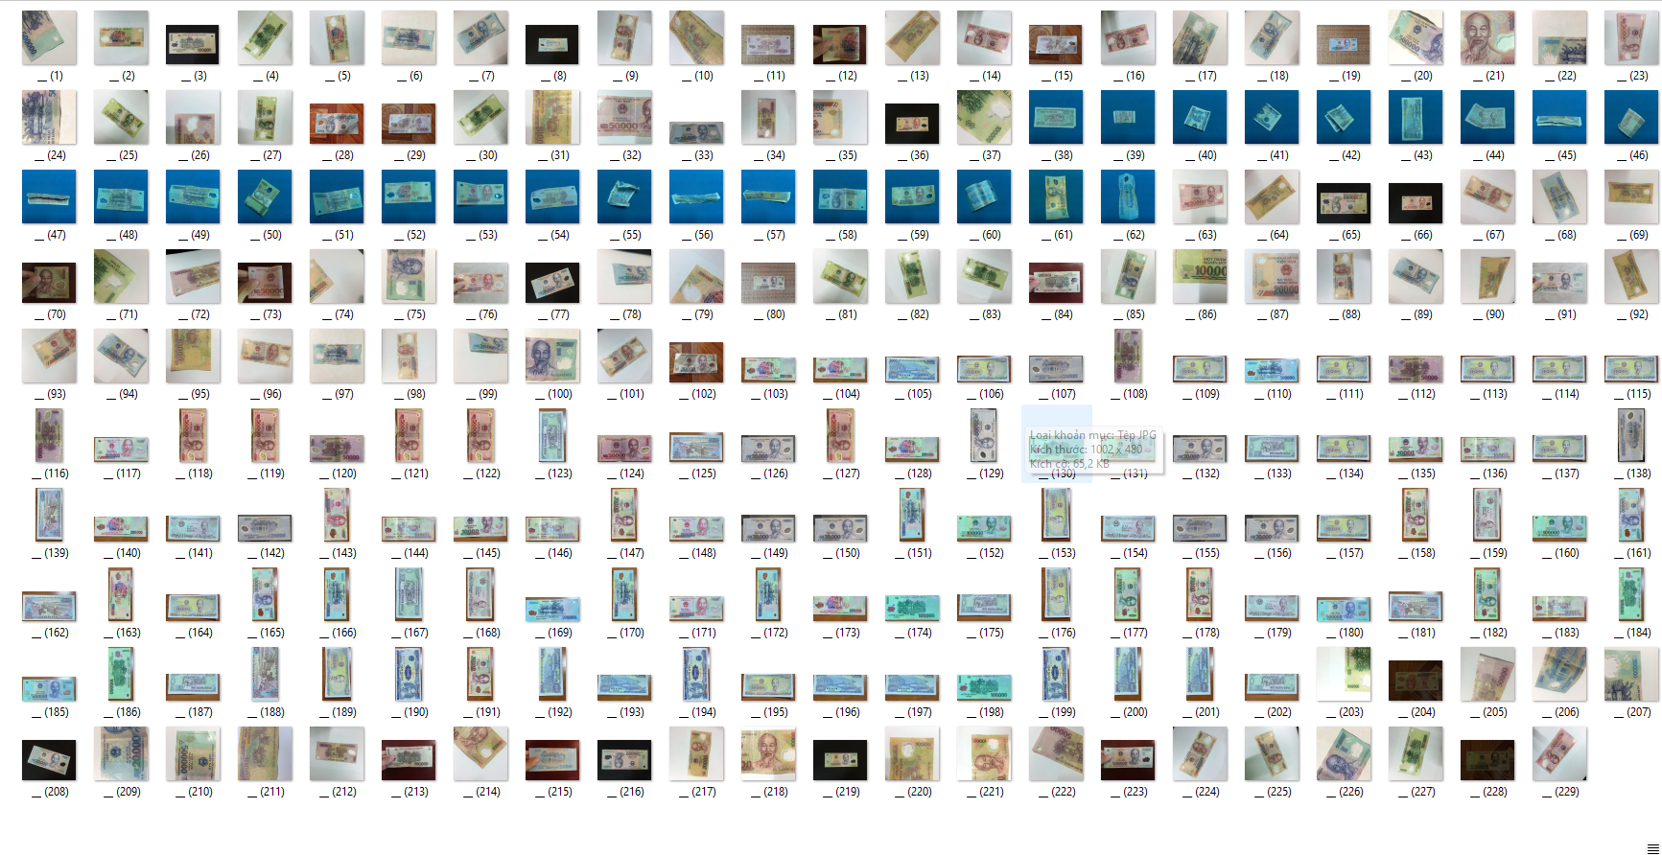
Thu Nhập Dữ Liệu
THU NHẬP HÌNH ẢNH TRỰC TIẾP
THU NHẬP HÌNH ẢNH TRÊN INTERNET
Sử dụng điện thoại hoặc máy ảnh để chụp ảnh các tờ tiền. Đảm bảo rằng hình ảnh được chụp từ các góc độ và điều kiện ánh sáng khác nhau để có bộ dữ liệu đa dạng hơn.
Sau là hình ảnh về những ảnh đã được dùng để làm dữ liệu cho chương trình
Sử dụng các công cụ tìm kiếm hình ảnh như Google Images để tìm kiếm và tải xuống các hình ảnh của các tờ tiền với các mệnh giá khác nhau.

Slide 16


Nhận Dạng Tiền
Quy trình 5 bước
1
2
Thu Nhập Dữ Liệu
Tổ chức Dữ Liệu

Slide 17
Tổ Chức Dữ Liệu
Datasets---- ----1000 ----2000 ----5000 ----10000 ----20000 ----50000 ----100000 ----200000 ----500000

Slide 18


Nhận Dạng Tiền
Quy trình 5 bước
1
2
3
Thu Nhập Dữ Liệu
Tổ chức Dữ Liệu
Sử Dụng Robotflow để dán nhãn

Slide 19
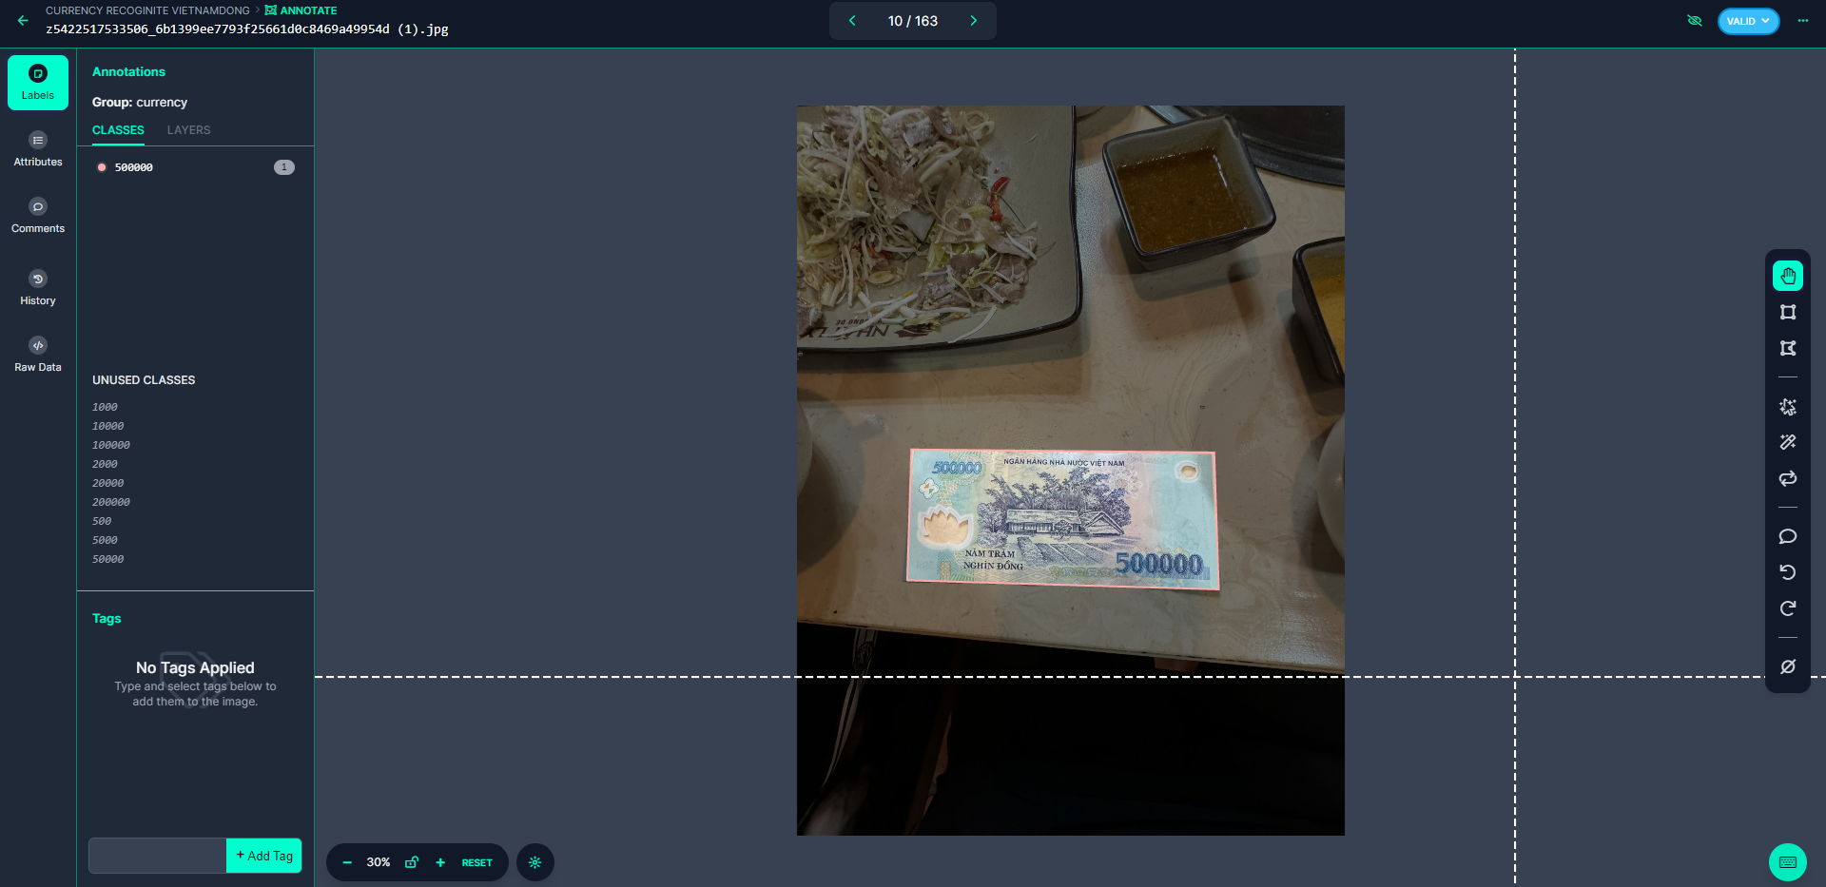
Sử Dụng Robotflow để dán nhãn
Tải Hình Ảnh lên Vẽ Khung Dán Nhãn

Slide 20
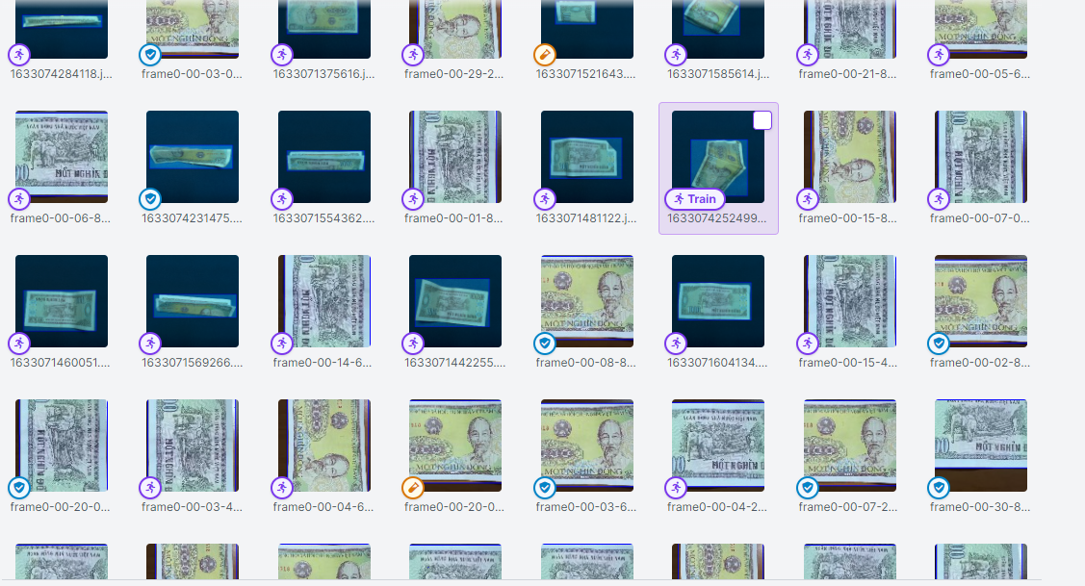
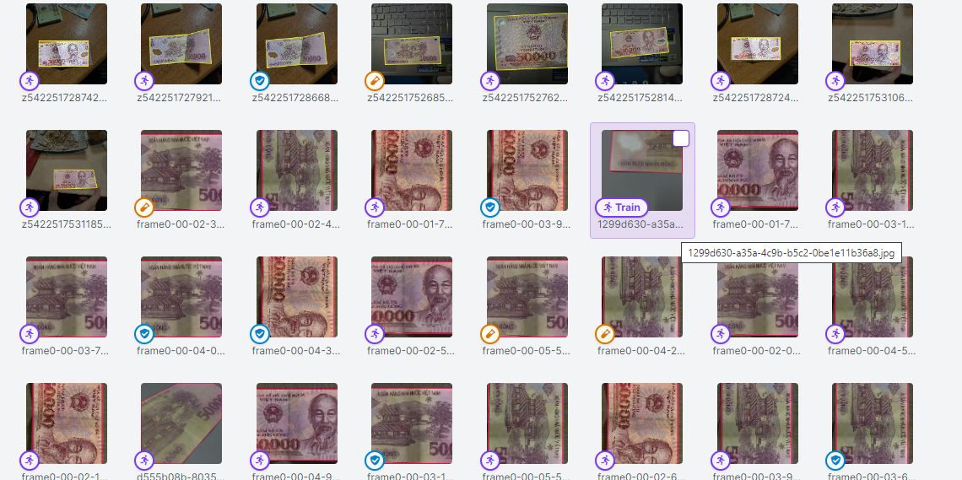
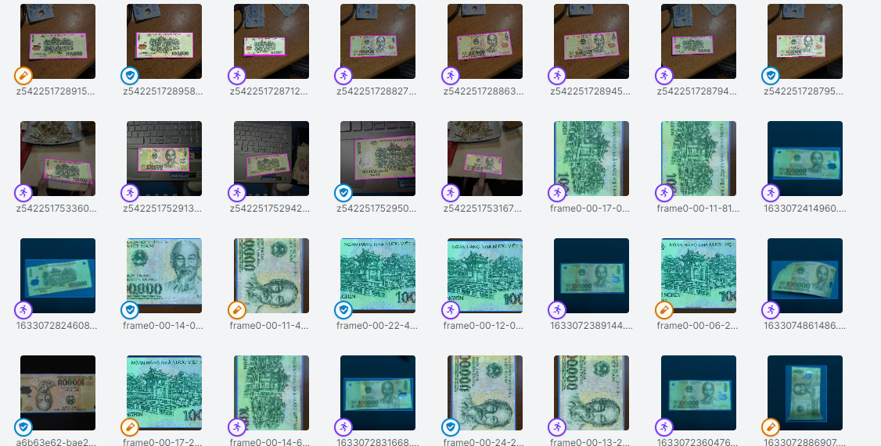
1 số các class đã dán nhãn

Slide 21

Nhận Dạng Tiền
Quy trình 5 bước
4
1
2
3
Thu Nhập Dữ Liệu
Tổ chức Dữ Liệu
Sử Dụng Robotflow để dán nhãn
Huấn Luyện Mô Hình YOLOv8
Sử dụng Kaggle để train

Slide 22
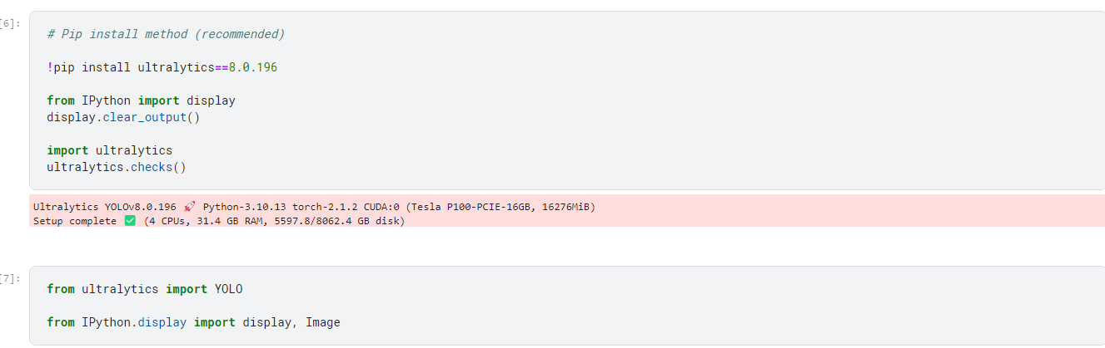
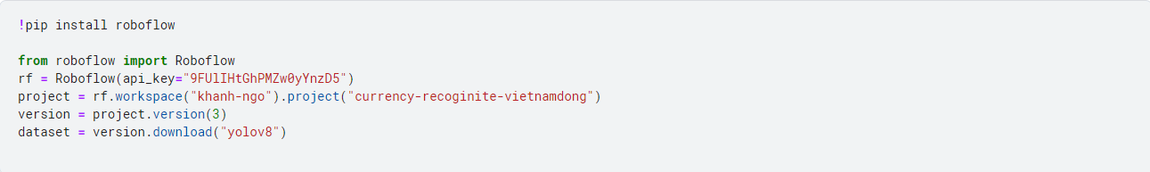
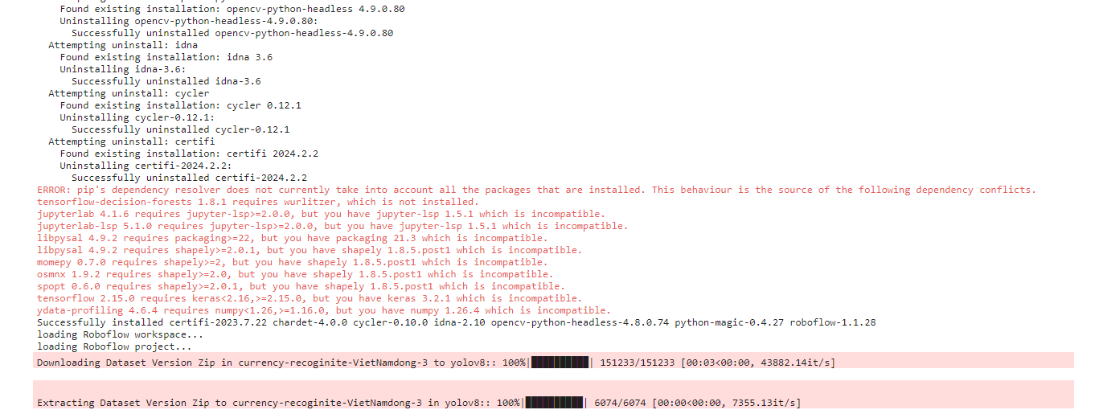
Huấn Luyện Mô Hình bằng YOLOv8
Sử dụng Kaggle để train
Thêm Thư Viện Ultralytics để thêm YOLOv8
Thêm Dữ Liệu từ Robotflow vào Kaggle
Đây là đã tải dữ liệu từ Robotflow vào Kaggle thành công

Slide 23
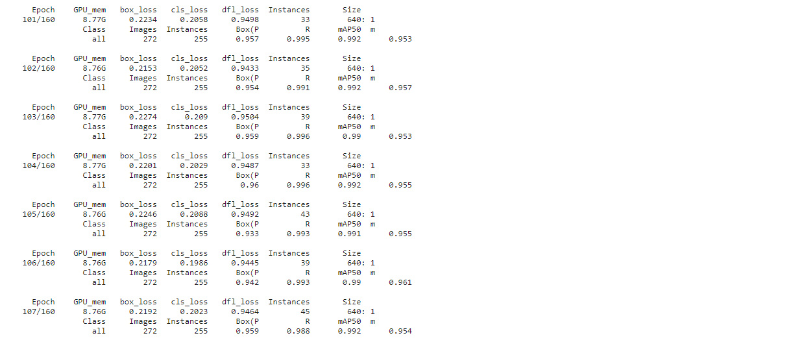
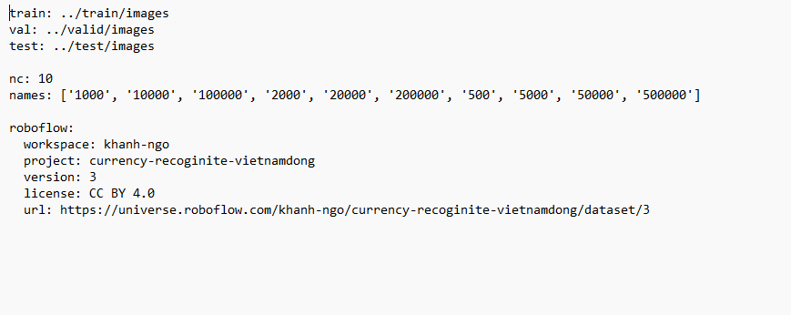
Huấn Luyện Mô Hình bằng YOLOv8
Sử dụng Kaggle để train
Thêm Thư Viện Ultralytics để thêm YOLOv8
Đây là đã chạy được 107/160 epoch nghĩa là Mô Hình đã đi qua toàn bộ dữ liệu 107 lần
data.yaml

Slide 24
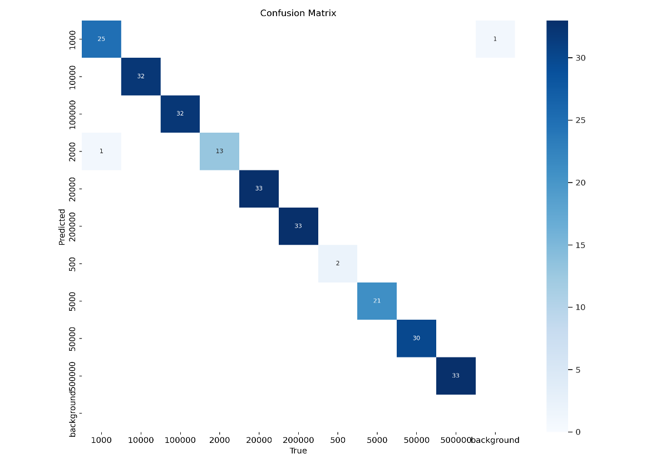
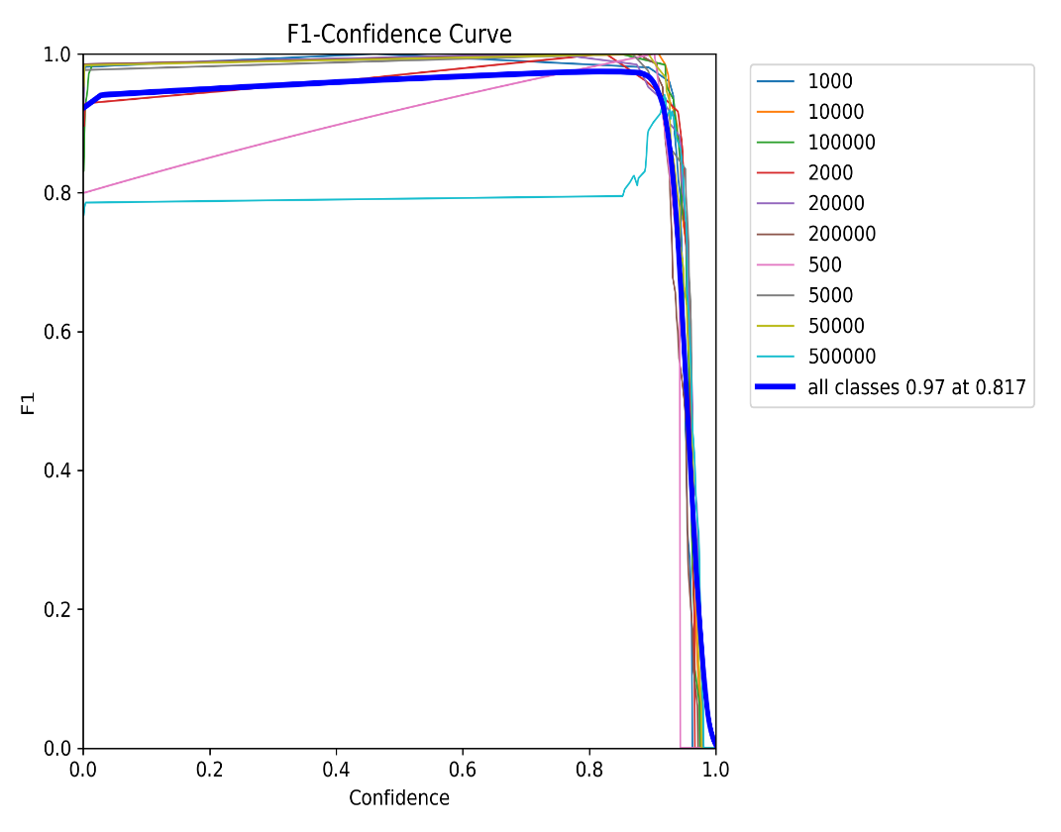
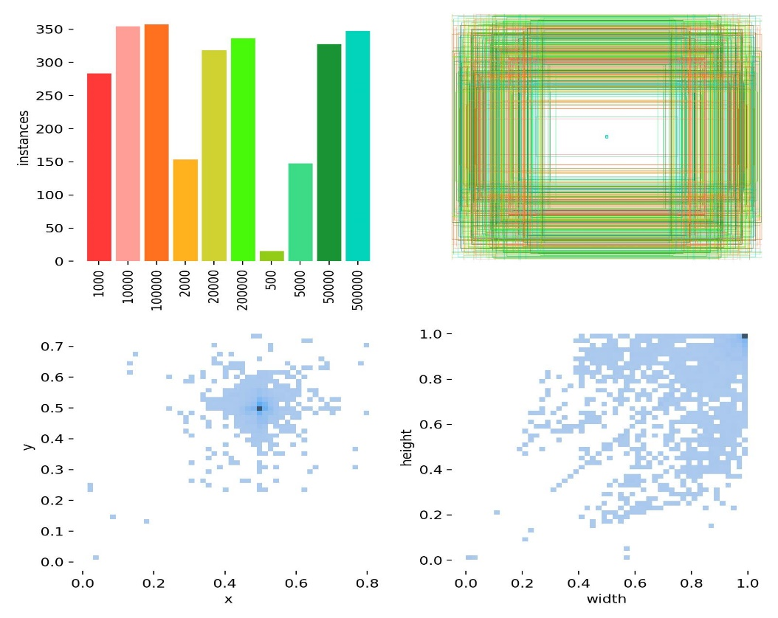
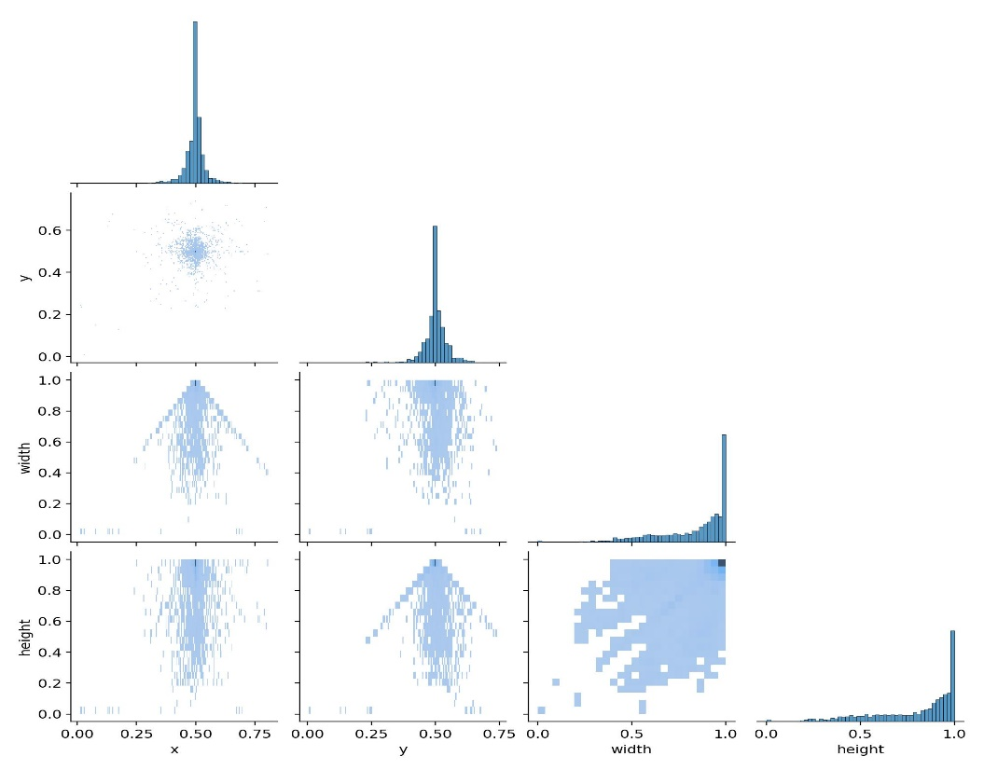
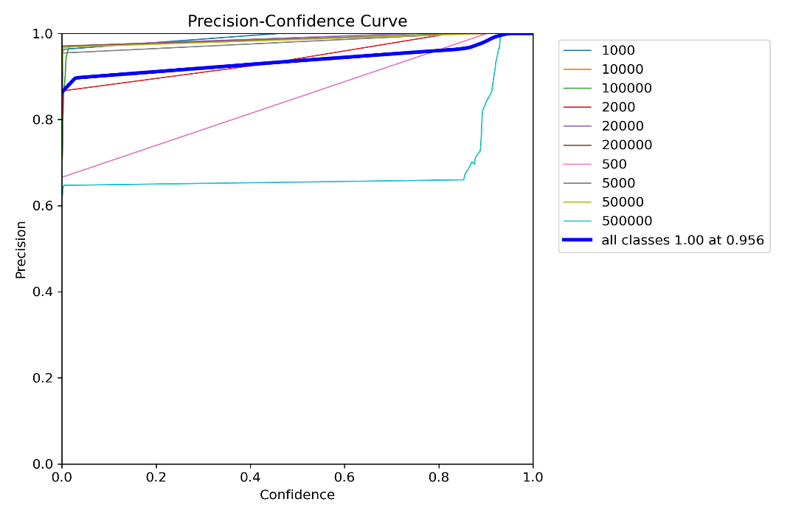
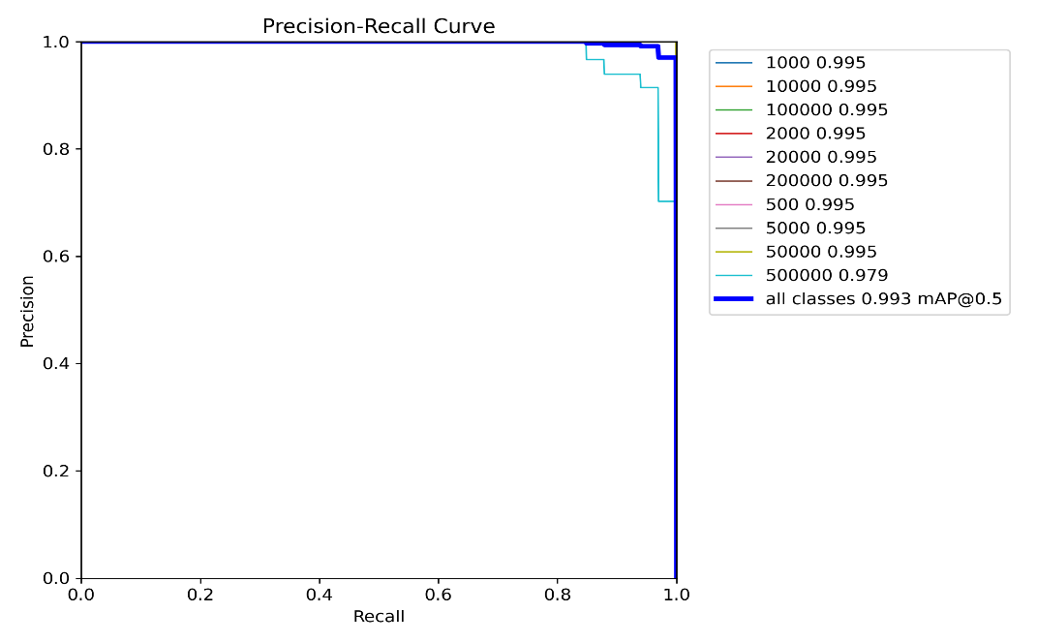
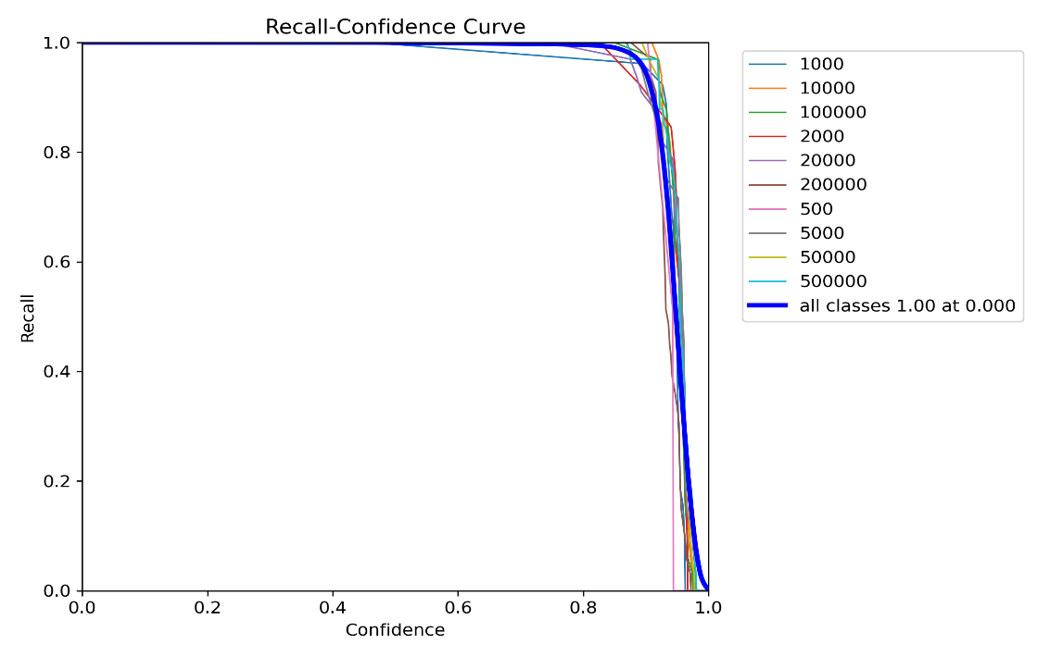
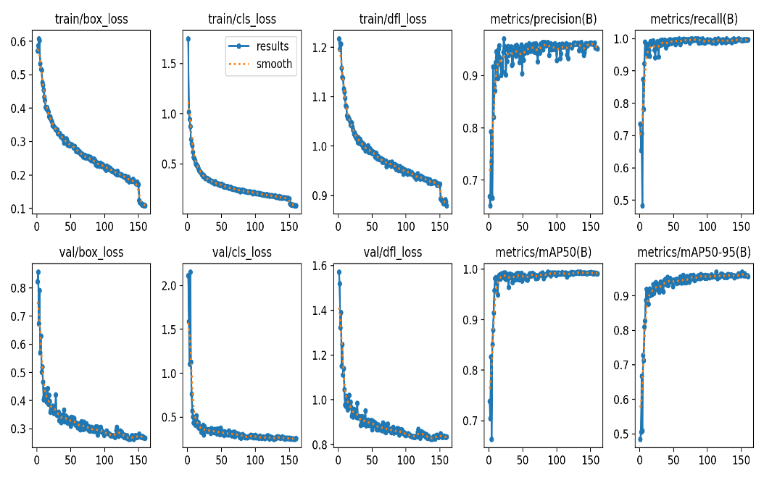
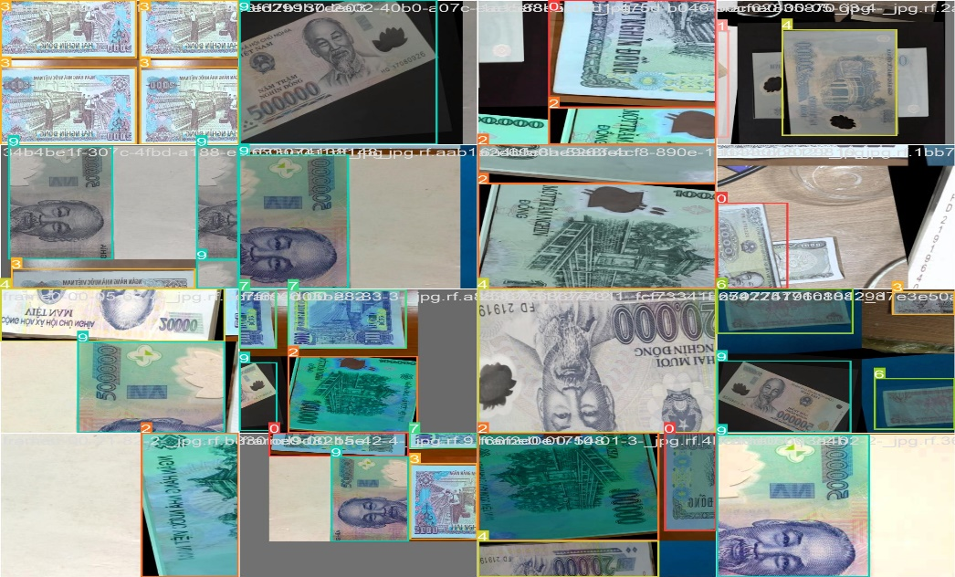
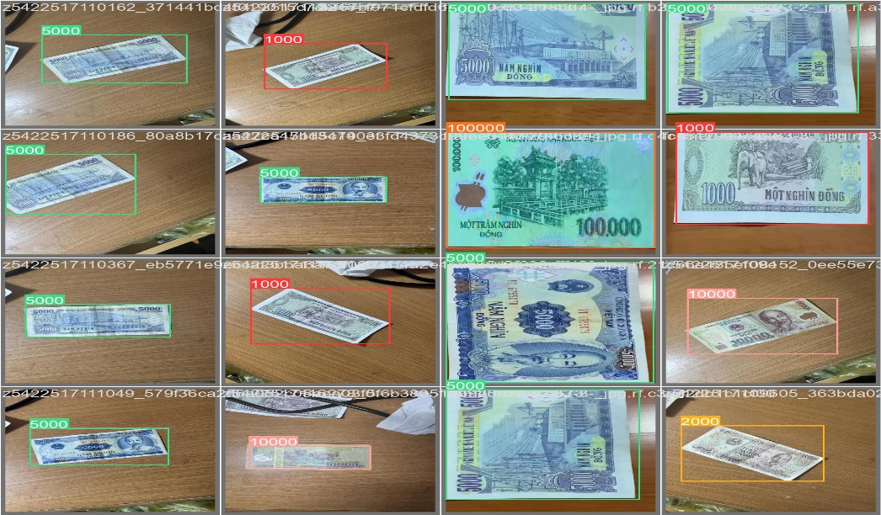
Huấn Luyện Mô Hình bằng YOLOv8
Sử dụng Kaggle để train
Kết quả huấn luyện hiển thị bằng hình ảnh

Slide 25
Huấn Luyện Mô Hình bằng YOLOv8
Sử dụng Kaggle để train
Kết quả huấn luyện hiển thị bằng chỉ số
Báo cáo Hiệu suất Mô hình YOLOv8 nhận dạng Tiền Việt Nam Các Tổn Thất (Loss) Box Loss: 0.1 Objectness Loss: không cụ thể Class Loss: 0.5 DFL Loss: 0.8 Chỉ số Đánh giá Precision: 1.00 (ngưỡng 0.956) Recall: 1.00 (ngưỡng 0.000) F1 Score: 0.97 (ngưỡng 0.817) mAP@0.5 IOU: 0.993 IOU: Cao Ma trận Nhầm lẫn Độ chính xác: > 95% Nhầm lẫn nhỏ: 2000 (7.14%), 500 (8.7%) Phân phối Nhãn và Bounding Box Số lượng mẫu: Phân bố đồng đều Kết luận Hiệu suất cao: mAP@0.5 IOU 0.993, F1 score 0.97 Phân loại chính xác: Ít nhầm lẫn Tổn thất giảm dần: Quá trình huấn luyện hiệu quả
Phân tích chỉ số: Box Loss: Độ chênh lệch giữa hộp dự đoán và hộp thực tế. Objectness Loss: Đánh giá khả năng tồn tại của đối tượng trong hộp dự đoán. Class Loss: Độ chênh lệch giữa nhãn dự đoán và nhãn thực tế. DFL Loss: Đánh giá sự khác biệt trong phân phối nhãn. Chỉ số đánh giá: Precision: Tỷ lệ dự đoán đúng trên tổng số dự đoán. Recall: Tỷ lệ dự đoán đúng trên tổng số đối tượng thực sự có. F1 Score: Trung bình điều hòa của Precision và Recall. mAP@0.5 IOU: Đánh giá tổng thể về độ chính xác của mô hình. IOU: Mức độ trùng lặp giữa hộp dự đoán và hộp thực tế. Ma trận Nhầm lẫn: Độ chính xác: Tỷ lệ dự đoán đúng. Nhầm lẫn nhỏ: Tỷ lệ nhầm lẫn cho từng loại tiền. Phân phối nhãn và Bounding Box: Số lượng mẫu: Phân bố dữ liệu đồng đều giúp mô hình học hiệu quả. Kết luận: Hiệu suất cao: Mô hình đạt mAP@0.5 IOU 0.993 và F1 score 0.97. Phân loại chính xác: Ít nhầm lẫn. Tổn thất giảm dần: Quá trình huấn luyện hiệu quả.

Slide 26

Nhận Dạng Tiền
Quy trình 5 bước
4
1
2
3
5
Thu Nhập Dữ Liệu
Tổ chức Dữ Liệu
Sử Dụng Robotflow để dán nhãn
Huấn Luyện Mô Hình YOLOv8
Sử dụng Kaggle để train
nhận dạng Tiền Qua Cam và Hình Ảnh

Slide 27
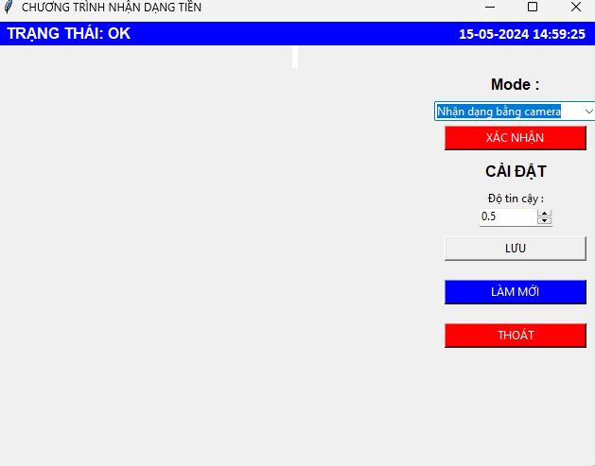
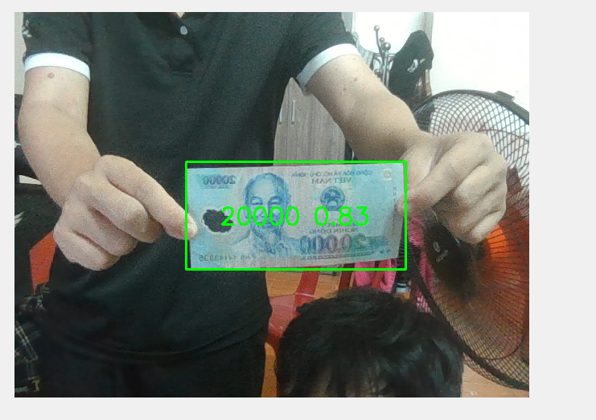
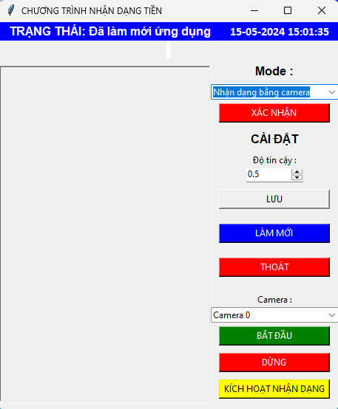
# Hàm nhận dạng tiền qua camera def recognize_from_camera(): cap = cv2.VideoCapture(0) while True: ret, frame = cap.read() if not ret: break results = recognize_currency(frame) frame_with_results = draw_results(frame, results) cv2.imshow('nhận dạng Tiền Qua Camera', frame_with_results) if cv2.waitKey(1) & 0xFF == ord('q'): break cap.release() cv2.destroyAllWindows()
nhận dạng Qua Cam
4
Khi Camera Hoạt Động
Đưa Tiền Vào Khung Hình

Slide 28
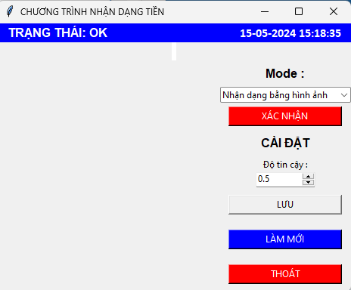
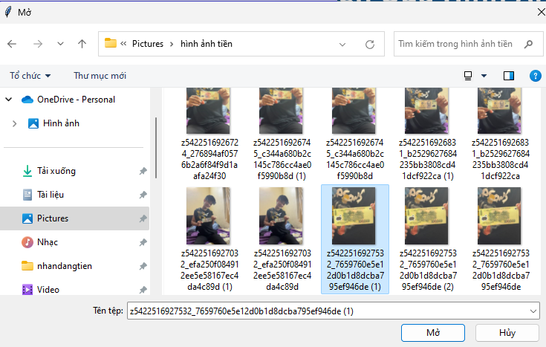
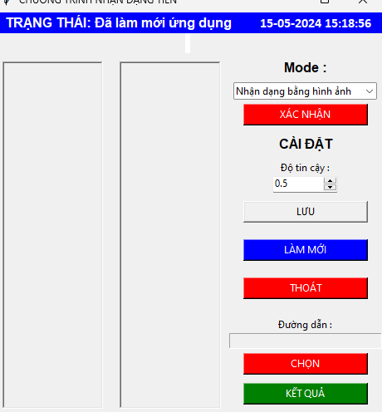
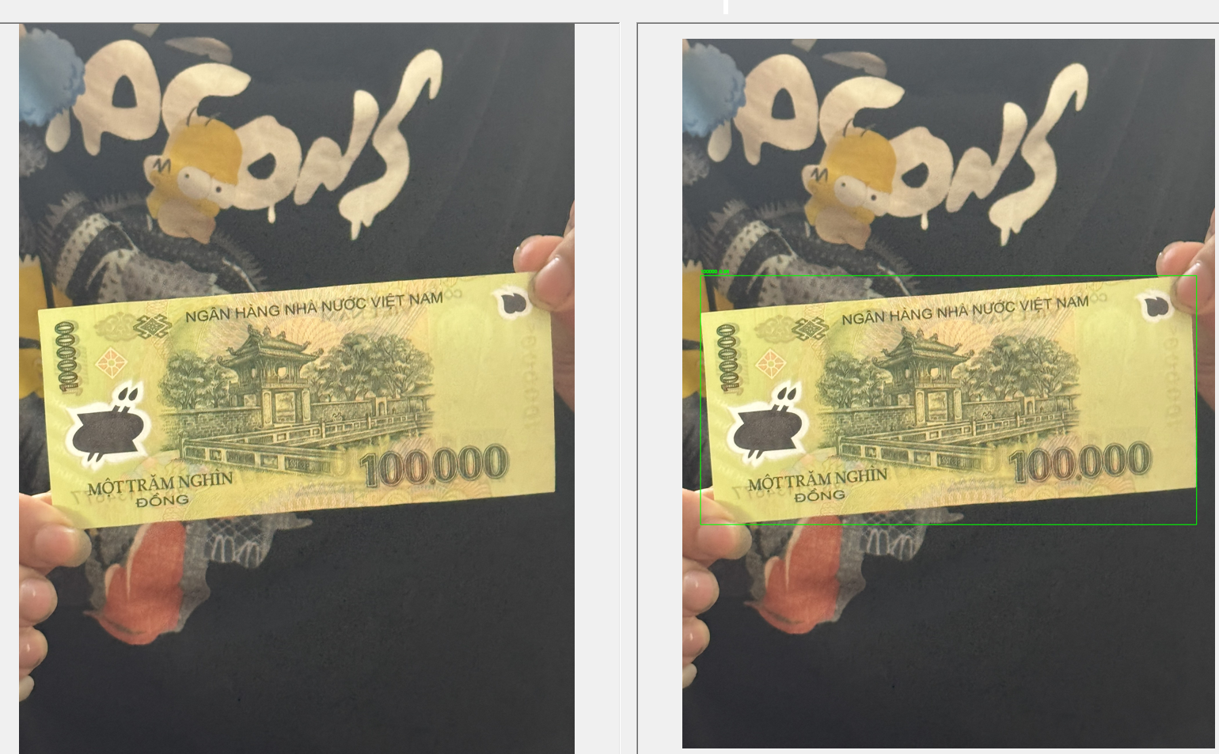
nhận dạng Qua Hình Ảnh
# Hàm để mở ảnh def open_image(): image_path = filedialog.askopenfilename() if image_path: image = cv2.imread(image_path) show_image(image, img_label_left) results = recognize_currency(image) show_image_with_results(image, results) # Hàm để hiển thị ảnh gốc def show_image(image, label): image_rgb = cv2.cvtColor(image, cv2.COLOR_BGR2RGB) pil_image = Image.fromarray(image_rgb) tk_image = ImageTk.PhotoImage(pil_image) label.config(image=tk_image) label.image = tk_image
def recognize_currency(image): results = model(image) return results # Hàm để vẽ kết quả lên ảnh def draw_results(image, results): for result in results: for box in result.boxes: x1, y1, x2, y2 = map(int, box.xyxy[0]) label = f'{model.names[int(box.cls[0])]} {box.conf[0]:.2f}' cv2.rectangle(image, (x1, y1), (x2, y2), (0, 255, 0), 2) cv2.putText(image, label, (x1, y1 - 10), cv2.FONT_HERSHEY_SIMPLEX, 0.9, (36, 255, 12), 2) return image
# Hàm để hiển thị ảnh với kết quả def show_image_with_results(image, results): image_with_results = draw_results(image.copy(), results) show_image(image_with_results, img_label_right)

Slide 29
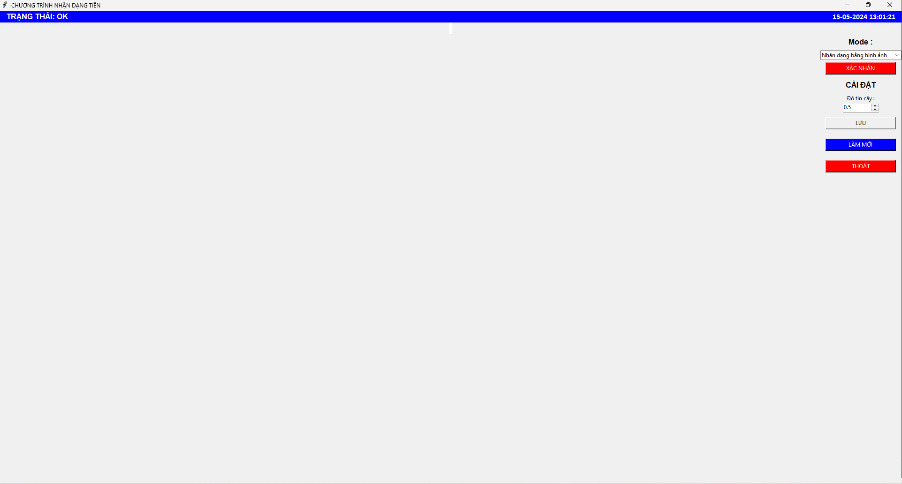
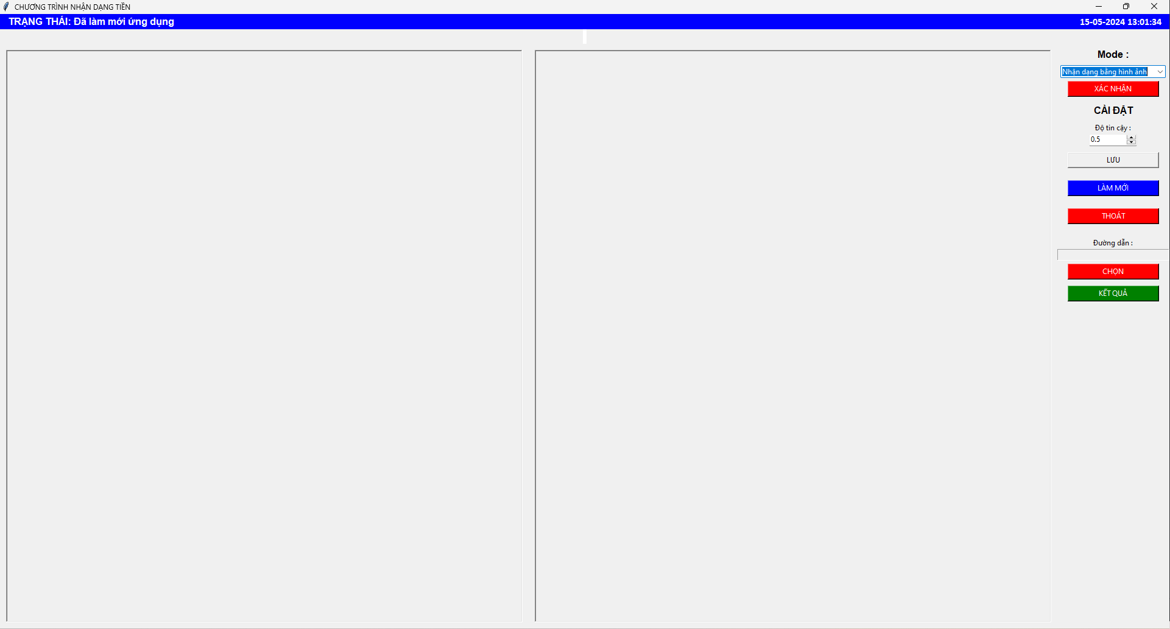
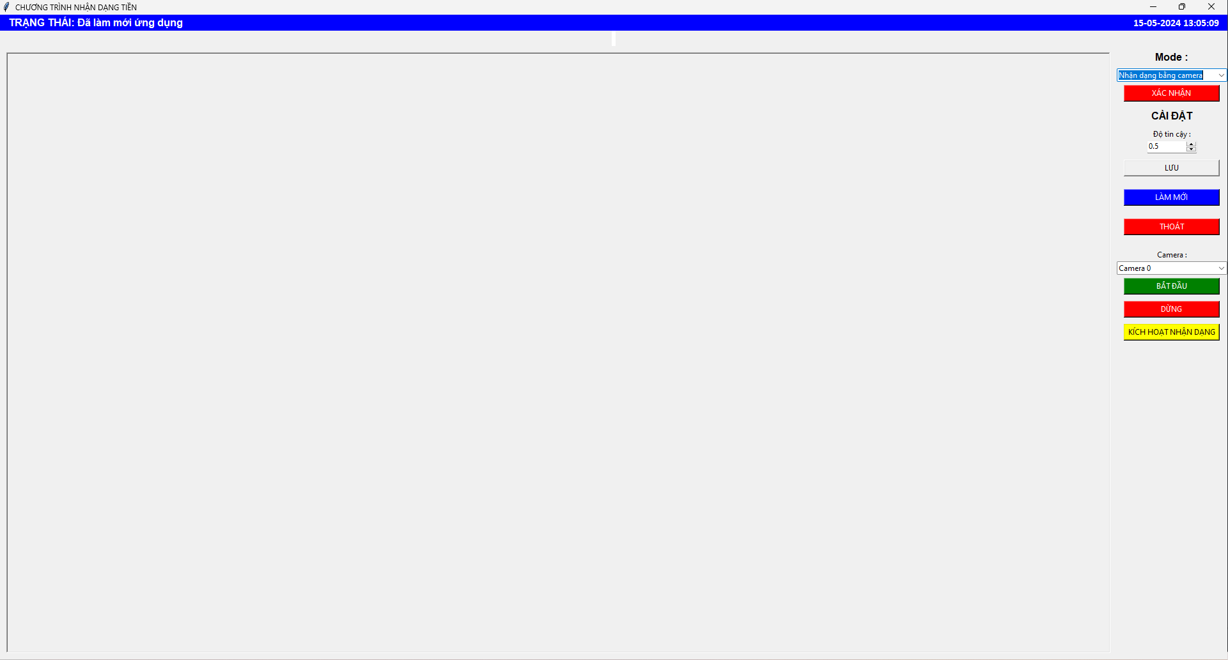
MAIN
# Tạo giao diện Tkinter
root = tk.Tk()
root.title("Chương Trình Nhận Dạng Tiền Tệ")
# Frame chính
main_frame = tk.Frame(root)
main_frame.pack(fill="both", expand=True)
# Tạo hai frame cho ảnh gốc và ảnh nhận dạng
image_frame_left = tk.Frame(main_frame, bd=2, relief="sunken")
image_frame_left.pack(side=tk.LEFT, padx=10, pady=10)
img_label_left = tk.Label(image_frame_left)
img_label_left.pack()
image_frame_right = tk.Frame(main_frame, bd=2, relief="sunken")
image_frame_right.pack(side=tk.RIGHT, padx=10, pady=10)
img_label_right = tk.Label(image_frame_right)
img_label_right.pack()
# Nút mở ảnh
open_button = tk.Button(main_frame, text="Mở Ảnh", command=open_image)
open_button.pack()
# Nút nhận dạng tiền qua camera
camera_button = tk.Button(main_frame, text="nhận dạng Qua Camera", command=recognize_from_camera)
camera_button.pack()
root.mainloop()

Slide 30

Kết luận
Ưu Điểm
Tự động hóa dán nhãn : Sử dụng Roboflow để dán nhãn và tiền xử lý dữ liệu, tiết kiệm thời gian.
Ít nhầm lẫn: Độ chính xác > 95% với tỷ lệ nhầm lẫn nhỏ chỉ 7.14% cho loại tiền 2000 và 8.7% cho loại tiền 500.
Dễ tích hợp:Giao diện Tkinter dễ sử dụng và tương tác.
Linh Hoạt: Hỗ trợ nhận dạng từ hình ảnh tĩnh và camera trực tiếp.
Độ chính xác: Mô hình đạt mAP@0.5 IOU 0.883và F1 score 0.87, cho thấy mô hình rất chính xác trong việc nhận dạng các loại tiền.Nhưng vẫn có 1 số sai sót và không nhận dạng được
Precision và Recall tuyệt đối: Precision và Recall đều đạt 1.00, chứng tỏ mô hình dự đoán đúng hầu hết các đối tượng trong tập kiểm tra.
Nhược Điểm
Class Loss và DFL Loss cao: Class Loss là 0.5 và DFL Loss là 0.8, có thể cho thấy rằng có một số khó khăn trong việc phân loại chính xác các loại tiền và phân phối nhãn.
Objectness Loss không cụ thể: Thiếu thông tin chi tiết về Objectness Loss có thể làm giảm khả năng đánh giá đầy đủ hiệu suất của mô hình Phụ thuộc vào dữ liệu: Chất lượng mô hình phụ thuộc vào dữ liệu huấn luyện.Vẫn Còn một số sai xót về mệnh giá cũng như không nhận dạng được
Cần kết nối internet: Yêu cầu internet để tải dữ liệu và huấn luyện mô hình.
Kết Luận:
Ứng dụng nhận dạng tiền tệ bằng Roboflow và YOLOv8 có độ chính xác cao, dễ tích hợp, nhưng đòi hỏi phần cứng mạnh và phụ thuộc vào chất lượng dữ liệu. Hữu ích cho nhận dạng nhanh, tự động hóa quy trình nhận dạng tiền tệ. Cải thiện dữ liệu và tối ưu mô hình sẽ nâng cao hiệu suất.

Slide 31
Cảm ơn thầy và các bạn đã chú ý lắng nghe

